Slide 1
NKNH mPE 현지사업팀
Metallocene Polyethylene Plant 300 KTA. Revamping of existing plant PE-230
사외비
Internal Use Only
【 Contents 】
DL E&C / 플랜트사업본부
Project 개요
계약 구도 & 조직도
Communication
Schedule
QC
설계특이점
현장문제점
VE
2026-9-30

Slide 2
1. Project 개요
사업 구도
사업 명 | Metallocene Polyethylene Plant 300 KTA. Revamping of existing plant PE-230
사 업 주 | NKNK (Nizhnekamskneftekhim, Sibur 자회사)
위 치 | Nizhnekamsk, Republic of Tatarstan, Russia (모스크바 동쪽 800km 기존 NKNK 공단 내)
Feedstock | Sibur의 Nizhnekamsk Ethylene 공장에서 공급
사업 추진 배경 | 2009년 3월 Start-up한 기존 HDPE/LLDPE 공장(230KTA)을 mPE로 변경하여 300KTA로 증설
Licensor | LyondellBasell (Spherilence C. selected 2004, 기존 ) to DL Chemical
Plant 구성 | HDPE/LLDPE 230kta -> 300 kta Revamping
Work Scope | Engineering Procurement Site Service
계약 방식 | Engineering : Lump Sum Procurement : Reimbursable Site Service : Reimbursable
사업 기간 | Engineering (22M), Procurement (31M), Site Service (44M)
특이사항 | Procurement(Off-shore) : Gaokai Shipping Maintenance & Technology Consulting Co., Ltd Procurement(On-shore) : DRL(Russia)
(향후) 일정
<문제점>
사업주 요청에 의해서만 현장 방문이 가능함.
현장 상주 등 비용 청구에 민감함.
  ’계약 : 2024년 6월
  ’1st Priority PO issue : PNRU, Purge drum
  KOM with Pegaz : 6/13~14
  KOM with Owner : 6/17~26

Slide 3
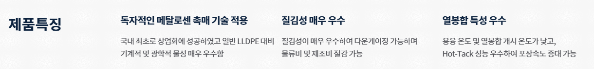
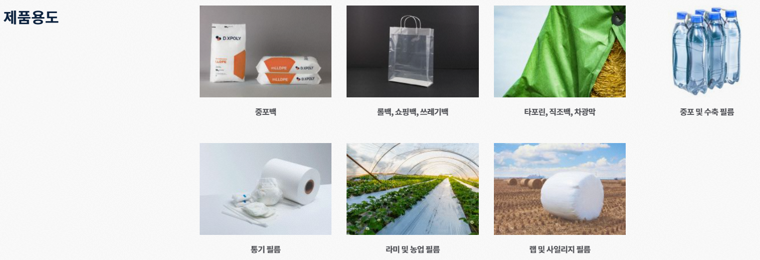
1. Project 개요
Metallocene Polyethylene
보통 800 이상의 고온으로 석유를 증기 분해해 제조하는데, 이러한 반응조건은 많은 에너지를 소모하기 때문에, 촉매를 이용하면 에너지를 적게 사용할수 있어 환경오염을 줄인 화학반응을 구현
메탈로센(촉매제)은 기존제품보다 강도와 투명도가 높은 필름을 만들수 있다.

Slide 4
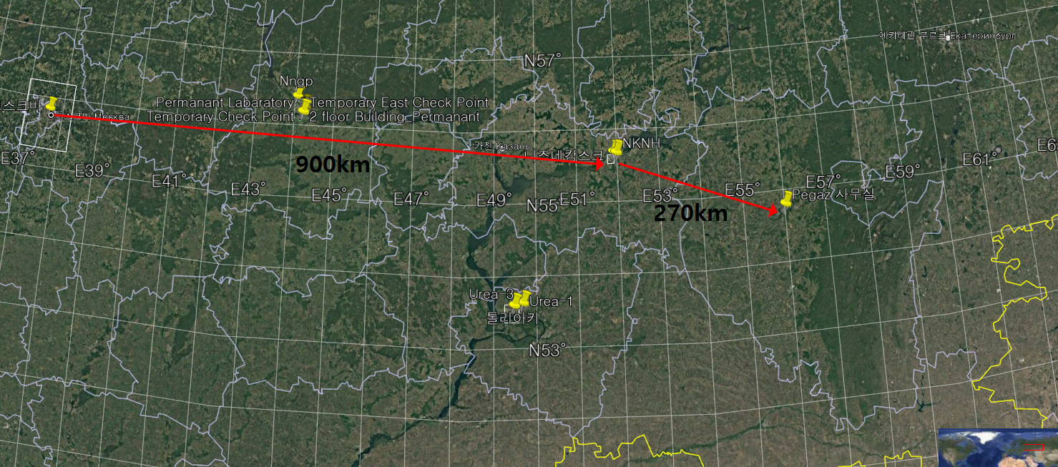
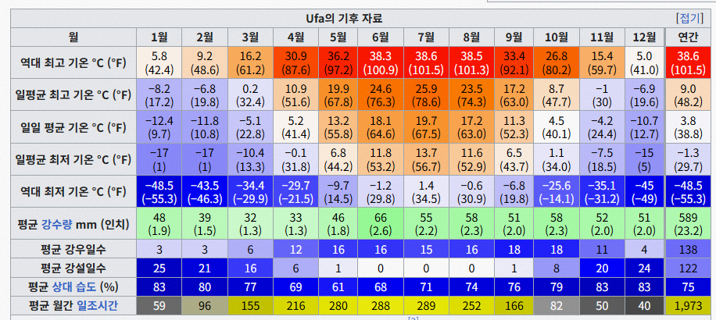
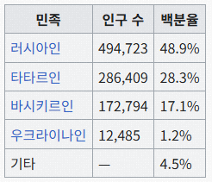
1. Project 개요
현장 및 현지사업팀 위치
니즈니캄스크, 타타르 공화국, 러시아
인구 22만
타타르인 46.5%, 러시아인 46%
1966년에 소비에트 시기에 대규모 석유화학 단지를 건설하기 위해 설립
우파, 바시키르 공화국, 러시아
인구 110만, 러시아 10대 도시
러시아 정교회와 이슬람교가 조화
니즈니캄즈
모스크바
우파

Slide 5
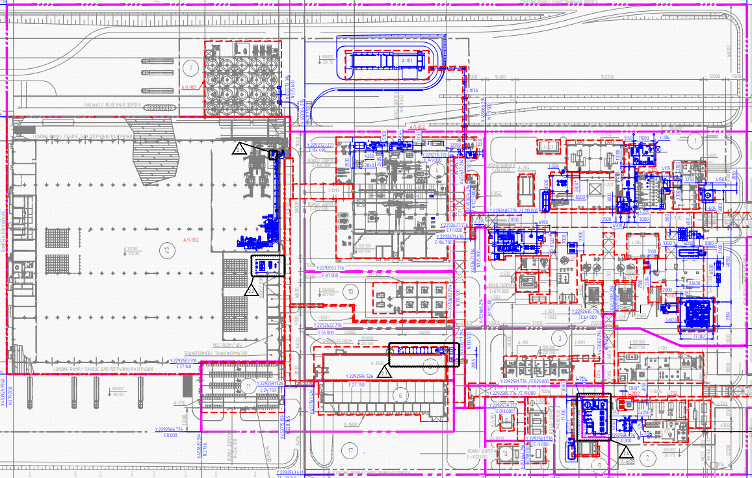
1. Project 개요
Part I. General Project Execution Plan
Part I. Project Execution Plan
1) Scope of Facilities_Plot Plan
Additional, New
Modified or Replace
Catalyst Storage Bld
Existing
Catalyst STR
Extrusion Bld
Purge Drum
Warehouse
PNRU STR
Loop Reactor
Refrigeration PKG
Hexance Purification

Slide 6
1. Project 개요
Part II. Project Objective and Overview
Project duration: Engineering 22 M, Procurement 31 M
  Overall Schedule
Project Month
1 | 2 | 3 | 4 | 5 | 6 | 7 | 8 | 9 | 10 | 11 | 12 | 13 | 14 | 15 | 16 | 17 | 18 | 19 | 20 | 21 | 22 | 23 | 24 | 25 | 26 | 27 | 28 | 29 | 30 | 31 | 32
2024 |  |  |  |  |  |  | 2025 |  |  |  |  |  |  |  |  |  |  |  | 2026
6 | 7 | 8 | 9 | 10 | 11 | 12 | 1 | 2 | 3 | 4 | 5 | 6 | 7 | 8 | 9 | 10 | 11 | 12 | 1 | 2 | 3 | 4 | 5 | 6 | 7 | 8 | 9 | 10 | 11 | 12 | 1
Engineering (22M)
Navigation Window (May~Oct)
Navigation Window (May~Oct)
KoM
3D
Model
(30%)
3D
Model
(60%)
3D
Model
(90%)
Engineering Completion
Procurement Completion
Procurement (31M)
Piping material delivery - FCA
Effective Date
P&ID - IFA
P&ID - IFC
AG ISO - IFC
PO for LLI
Key Vendor Print Fixing
Plot Plan - IFC
1st Steel Drawing - IFC
1st Pile Drawing - IFC
Completion of All Process Equipment – FOB/FCA
1st Foundation Drawing - IFC
<문제점>
IFC 제출 시 VP 접수완료, HOLD 제출 불가, BM/BOQ 제출 포함됨.
필요시, VP 변경에 따른 REV. 제출. 사업주 사전 승인 필요.
  Navigation Window Item
Gas Purge Drum (Size : 28.60M x 4.82M x 5.39M, Weight : 65 Ton)

Slide 7
2. 계약 구도 & 조직도
1) 계약 구도
NKNH
(Russia)
Gaokai Shipping Maintenance & Technology Consulting Co., Ltd Branch
(Russia)
EPSS Contract
LLC
"GK International"
(Russia)
Gaokai Shipping Maintenance & Technology Consulting Co., Ltd
(China)
Contractor
(Joint and several liability)
P plus SS (Incl. RDI)
EPs
DRL
(Russia)
Subcontractor #1
(현지사업팀)
DL E&C
(Korea)
Subcontractor #2
Split of Scope of Work
On-shore portion |  | Off-shore portion
LLC "GK International" | DRL | Gaokai Shipping Maintenance & Technology Consulting Co., Ltd | DL E&C
- | On-shore Procurement Site Service RDI | Off-shore Procurement | EPs
RDI
PEGAZ
(Russia)
Note) 용성 mPE BDP (250 KTA) Package 기반

Slide 8
2. 계약 구도 & 조직도
2) Scope of Work
Engineering, Procurement and Site Service by Contractor
Activities | Owner | A | B | DRL | DLEC | PEGAZ | Remarks
■ Engineering : Resumption of Detailed Design |  |  |  |  | ● | ●
- Up to as-built doc, including 3D Model updating |  |  |  |  | ● | ●
■ Project Documentation Work | ● |  |  |  | △ | △ | Assistance by Contractor
■ Procurement
- MR |  |  |  |  | ● | ●
- TBE / CBE |  |  |  |  | ● | ●
- PO Issue | ● | ● | ● | ● |  |  | Based on Contract Section 3.
- Expediting and inspection/inspection support | ● |  | ● | ● | ● |  | Based on Contract Section 3
- Logistics | ● |  | △ | △ | △ |  | Based on Contract Section 3
- Customs Clearance | ●
Construction, Pre-Comm., Comm., Start-up | ●
■ Site Service |  |  |  | ● | △ | △ | Reimbursable Basis - During construction, Pre-Commissioning, Commissioning, Start-Up and Performance Tests
- Field Engineering |  |  |  | ● | △ | △
- Author Supervision |  |  |  | ● |  | △ | With engagement of Sub-Contractors (including RDI)
<문제점>
CBE 결과 사업주 예산 내가 아닌 경우,
추가 신규 중국 Vendor 견적을 요구하여 시간 지연됨.
Vendor Print 접수 지연 발생, Civil Milestone 달성 지연 발생

Slide 9
2. 계약 구도 & 조직도_ DL E&C, UFA

Slide 10
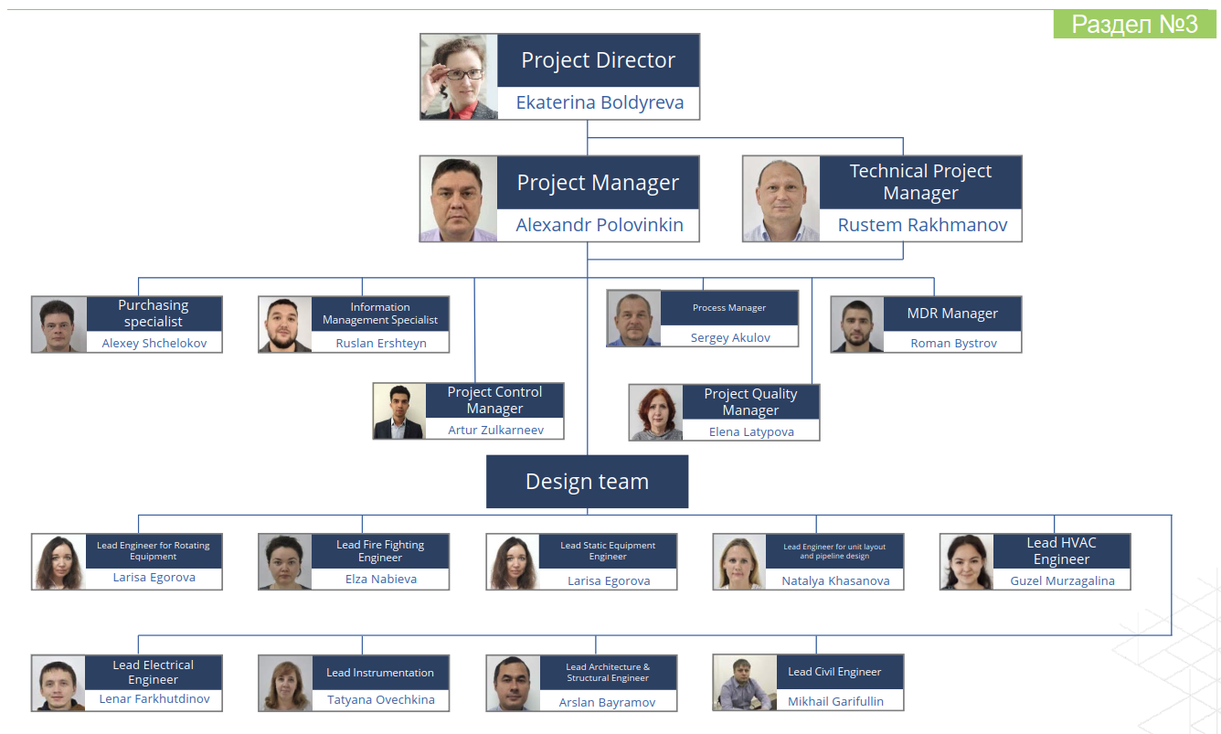
2. 계약 구도 & 조직도_PEGAZ, UFA

Slide 11
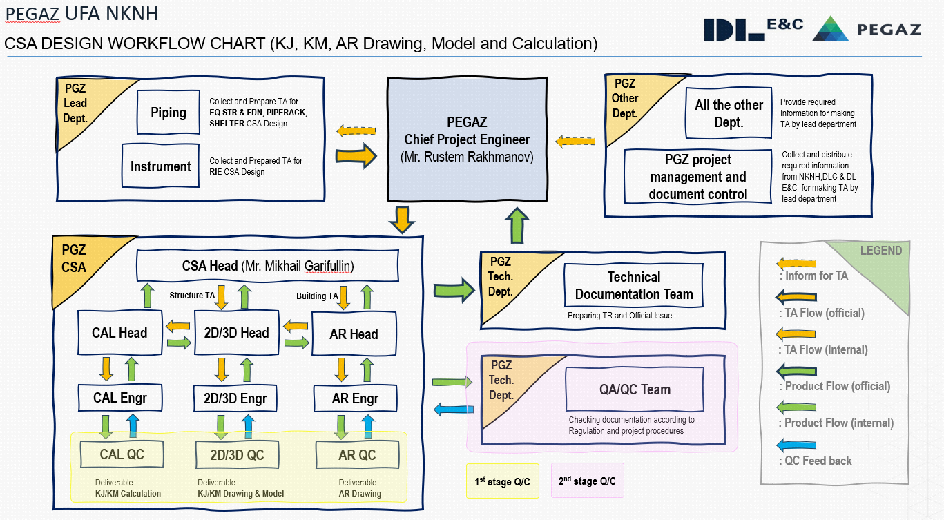
3. Communication
Proposal for Communication Protocol:
DL E&C to be the main contact to Owner on behalf of partners.
메일 보냈는데 왜 답이 없지? Remind1, Remind2, Remind3…
= 담당자가 영어를 모르는데 러시아 번역문을 보냈지 않았거나, 업무 담당자를 잘못 지정했거나, Bottle Neck 을 확인하지 못한 경우가 많음. 또는 휴가중(년 25일)/병가중(일주일 국가지원)…ㅠㅠ
-→ 작업 진척도를 직접 눈으로 확인필요.

Slide 12
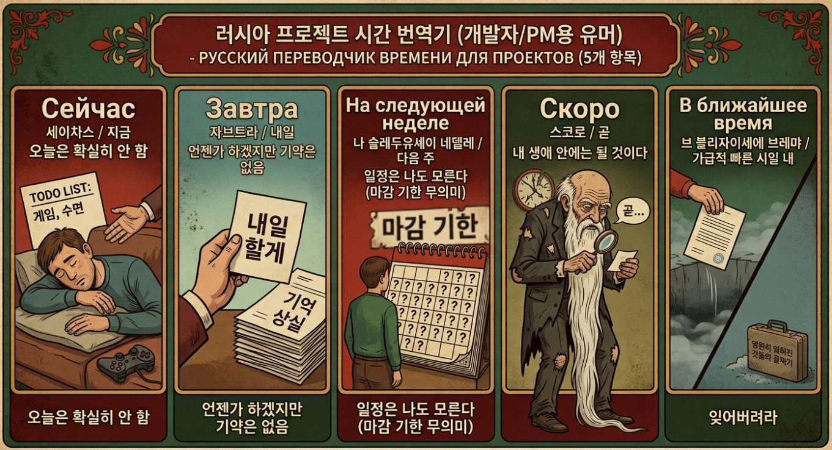
4. Schedule
일정을 PM/EM과 짰으니 꼭 지키도록 지시했습니다. = 업무 직접 수행 담당자와는 상의해본적 없습니다.
→ 상기 유머가 현실에서 일어나지 않으려면, 회의 석상 자리에서 직접 담당자와 통화 후 업무 진척도와 Actual 일정을 직접 확인 해야합니다.

Slide 13
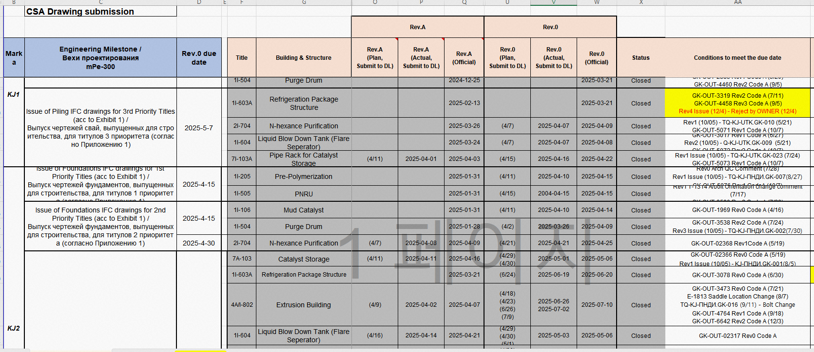
4. Schedule
Engineering Milestone 일정 기준으로 REV.A & REV.0 의 일정을 매주 밀착 관리를 위해
Weekly CSA Meeting 개최

Slide 14
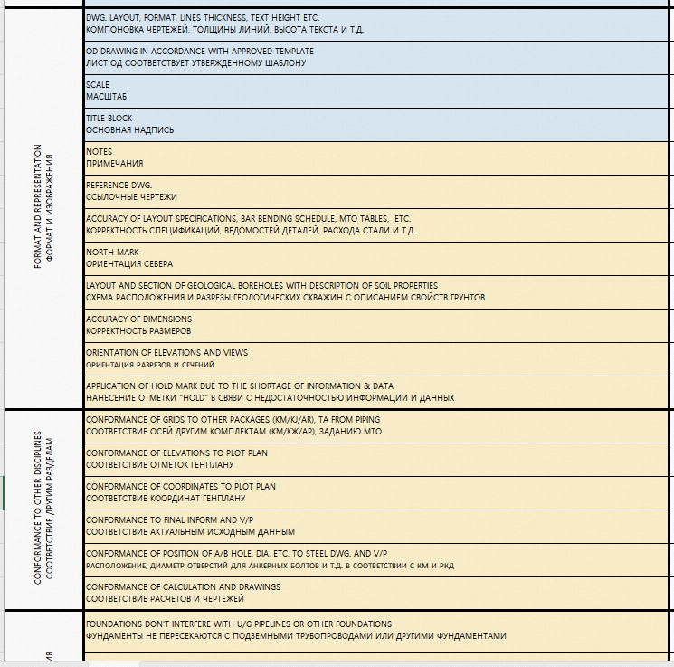
5. QC
DL Check List + PEGAZ Check List = 상호합의하에 QC check List 작성

Slide 15
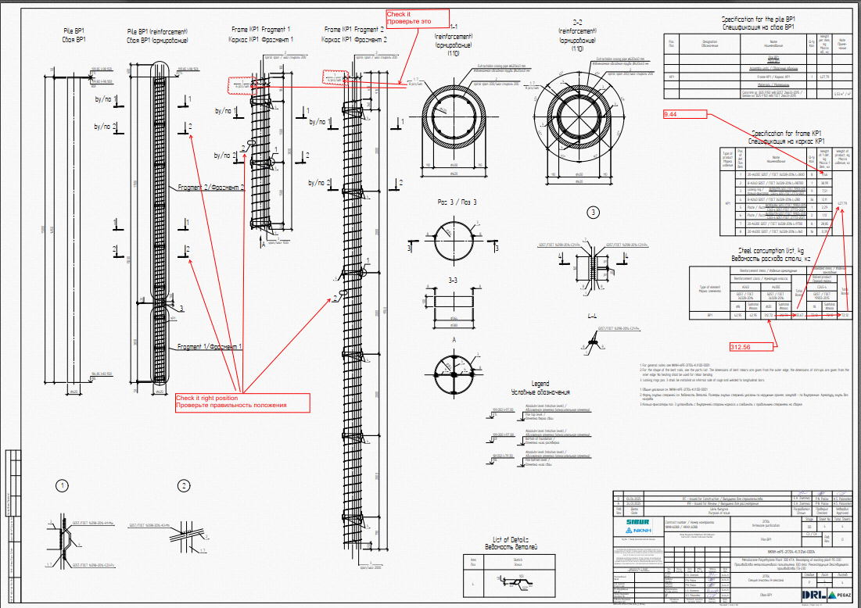
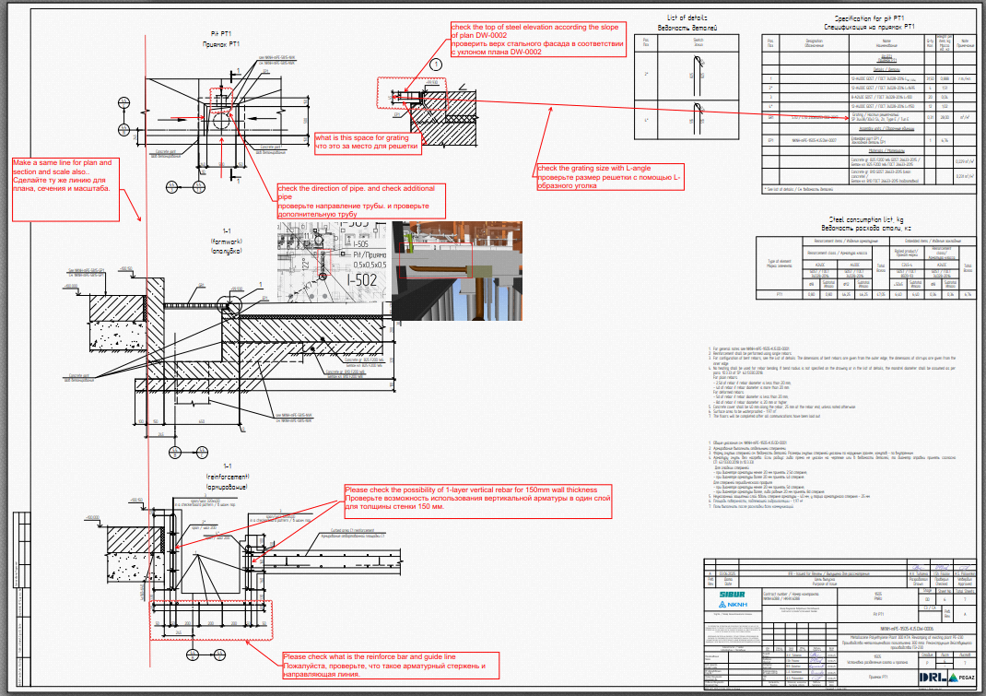
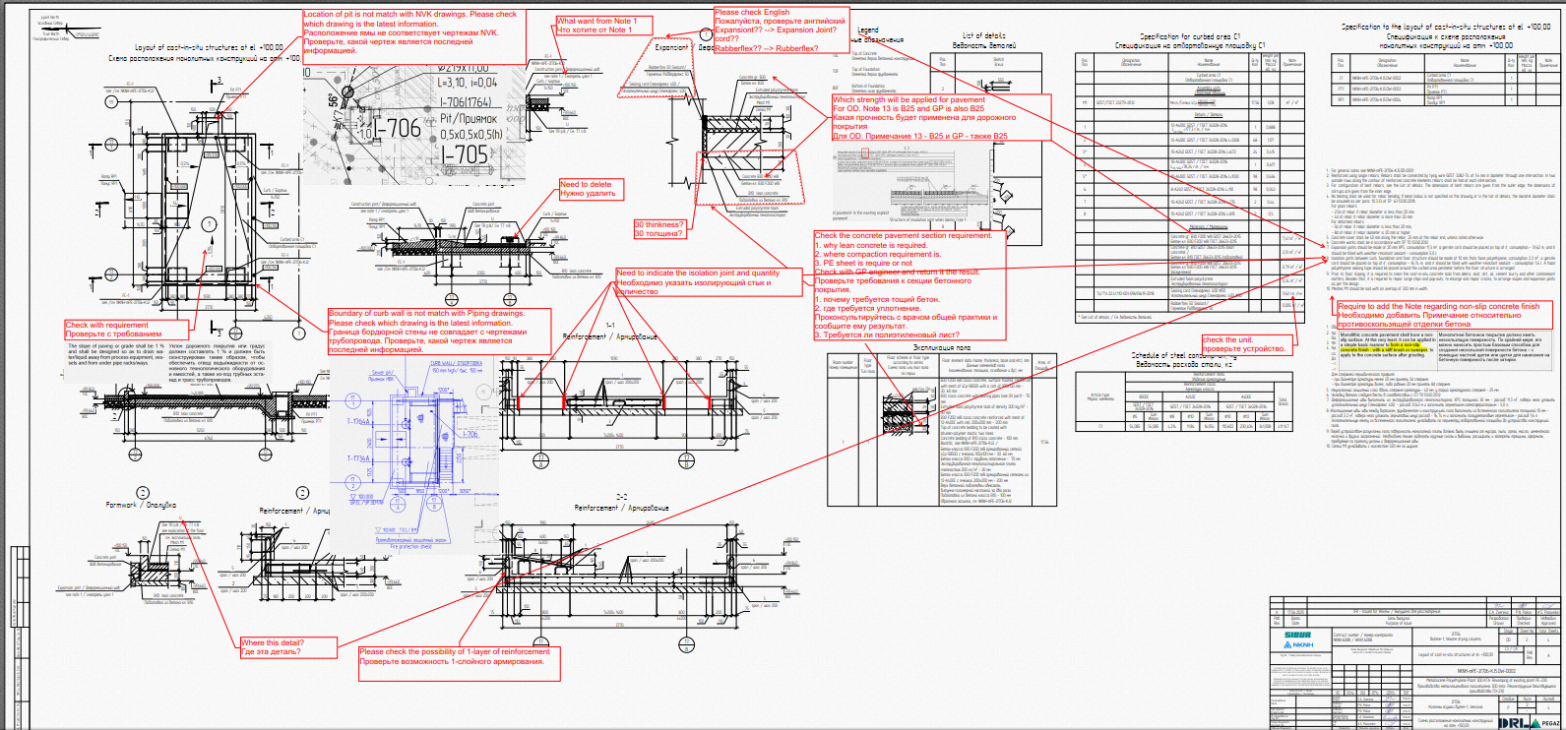
5. QC
RDI의 도면도 결국 인간의 작업이다…
Plot Plan & NVK 불일치
VP 불일치
Section 불일치, Detail 누락
타부서 TA 불명확
물량 오산

Slide 16
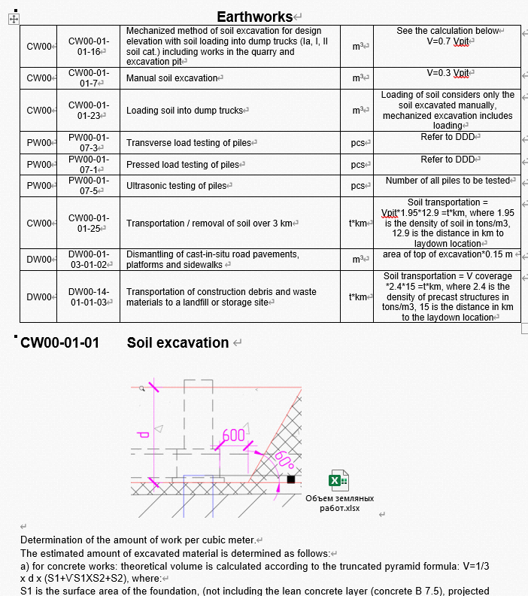
5. QC
240018-DF-00113 토공 BM Basis 미작성으로 인한 물량산정 오류
초기 도면작성시 Engineer 별로 각자 다른 기준의 토공 기준 산출하였음.
➔ 첨부와 같이 토공 BM Basis 를 작성하고, 모든 Engineer 가 동일 기준으로 토공산정하여 도면 및 BBB 반영하도록 함으로써 발생할수 있는 오류를 차단함.

Slide 17
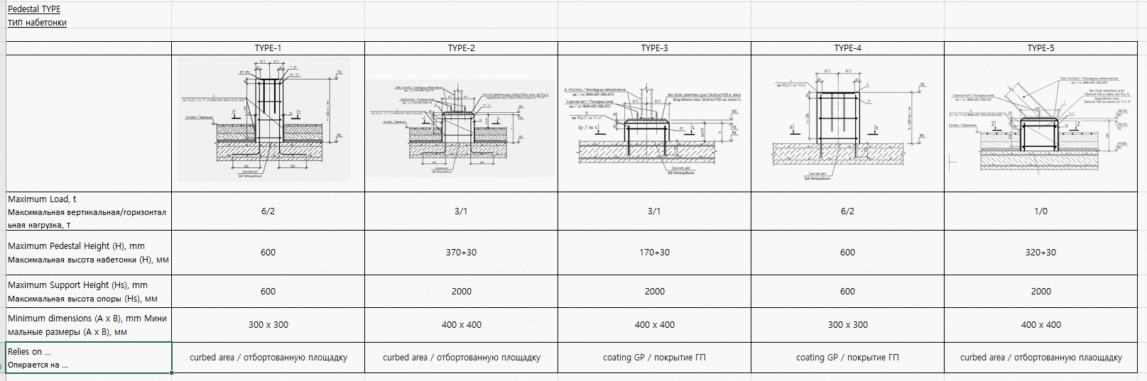
5. QC
240018-DF-00114 초기 Local Pipe Support Foundation 도면 Type 결정
Revamping Project 특성상 기존 Paving 위의 공사와 신규 공사 지역으로 Local Support Foundation 설계를 구분할 필요가 있었음 Pipe Support Anchoring Type 에 따라 Expansion Bolt 사용과 Embedded Plate 사용을 구분할 필요가 있었음.
➔ 첨부와 같이 Type1 ~ Type5 까지 구분하여, 기존 Paving 위의 Local Support Foundation 설치를 구분하였고, Expansion Bolt 사용과 Embedded Plate 사용에 따른 Type 도 구분하였음.

Slide 18
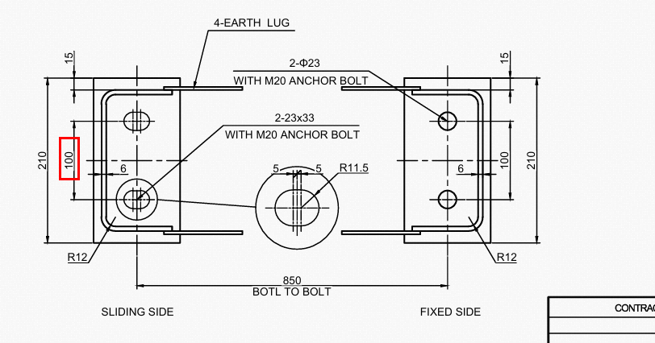
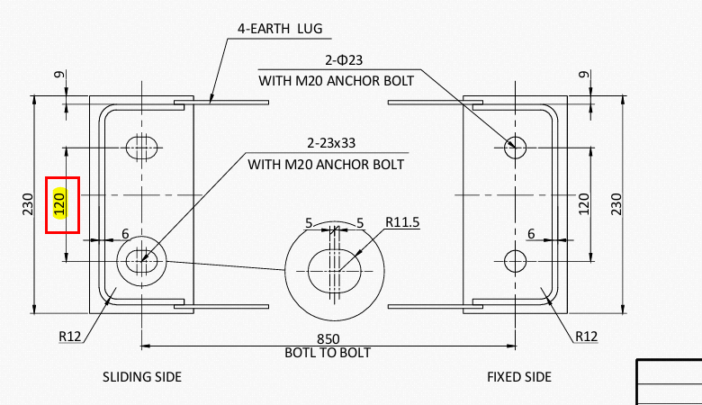
5. QC
240018-DF-00115 Anchor Bolts 사이 최소이격거리 미준수
VP 검토시 L-type Anchor Bolts 사이 최소이격거리 6D 보다 작은 5D 로 설계한 경우를 발견
➔ VP 코멘트를 통해 Anchor Bolts 사이 최소이격거리 6D 준수하도록 함

Slide 19

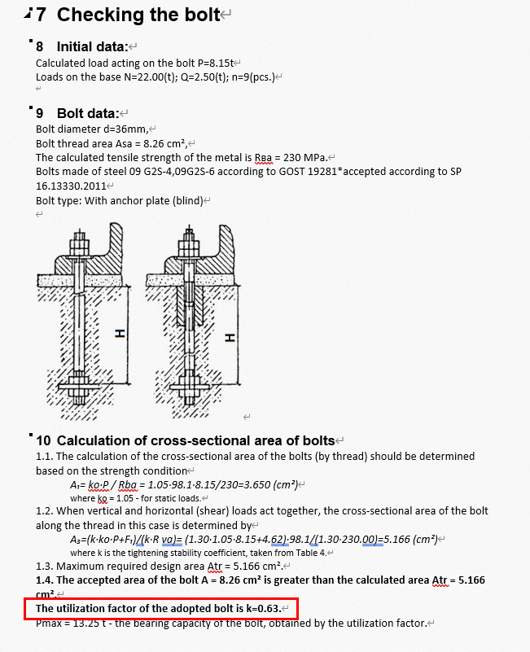
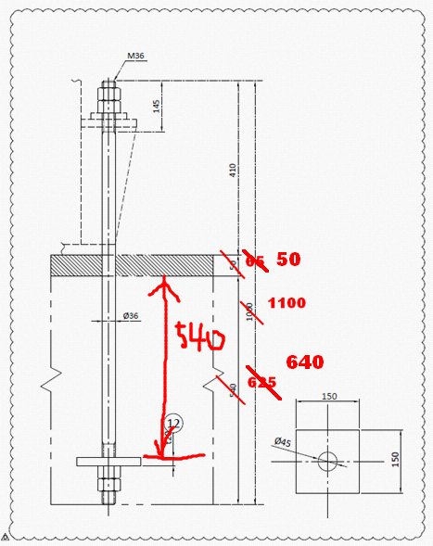
5. QC
240018-DF-00116 Anchor Bolt 최소 묻힘 깊이 오류
VP가 Anchor Bolt 규정에 따라 최소 묻힘 깊이 15D 가 Anchor Bolt 하단부 Plate 상단까지의 깊이까지이나 Anchor Bolt 전체하단 길이까지 15D 로 잘못 고려하여 규정보다 Anchor Bolt 길이가 짧게 제작됨.
➔ Anchor Bolt 제작이 완료되어 현장 납품완료되어 재제작이 어렵다 판단되어, 첨부와 같이 구조계산 검토결과 안전률 k=0.63으로 충족됨을 확인하여 문제없음을 확인하였음.

Slide 20
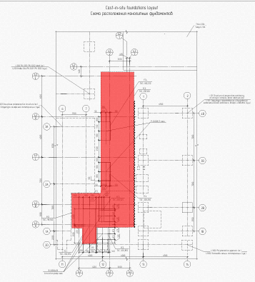
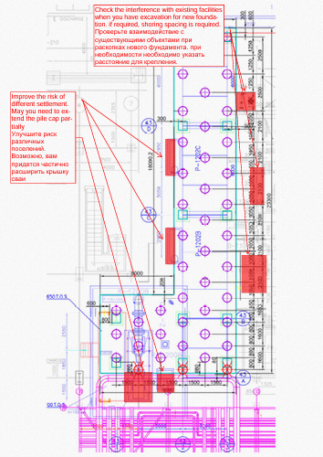
5. QC
240018-DF-00117 Pile Cap Size 부족으로 부등침하 발생 우려
I-205 복합기초 Pile Arrangement Plan 작성시 향후에 설치될 Pump Foundaiton 위치를 고려하지 못하고 Pile Cap Size 를 결정함
➔ Pile Arrangement Plan 작성시 Pump Foundaiotn 위치를 모두 cover 하도록 고려하여 부등침하 방지함

Slide 21
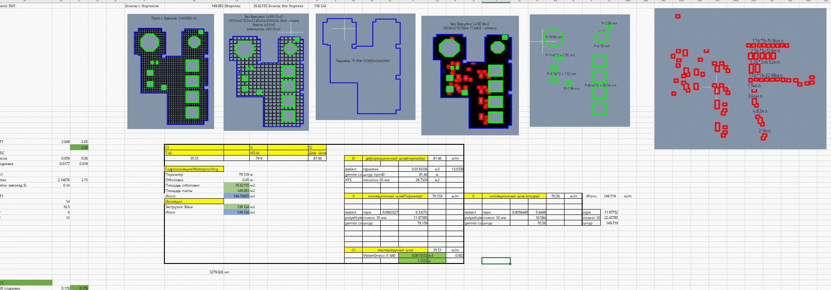
5. QC
240018-DF-00118 BBB 작성시 휴먼에러 발생
도면에 포함된 BBB 작성시 산출 기준이 없어 Engineer 별로 계산기, 엑셀, CAD 등 각각의 Tool 로 사용하여 Human Error 가 많이 발생함
➔ 면적 산정시 CAD 를 이용하여 산정기준을 명시하여 사용토록하고, 수식 산정시 엑셀을 이용하여 Human Error 발생을 최소화함.

Slide 22
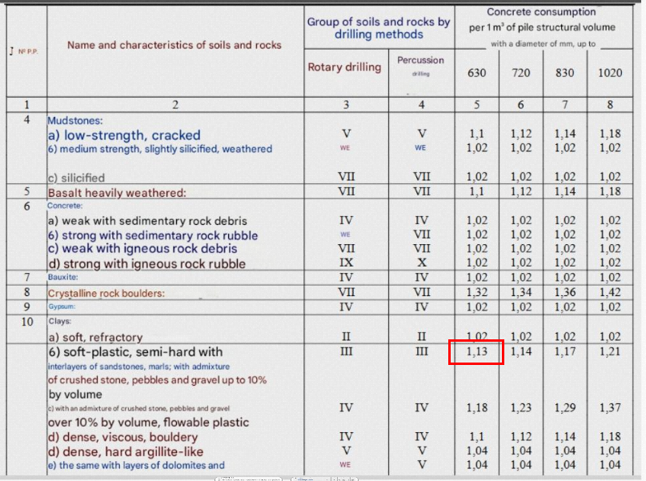
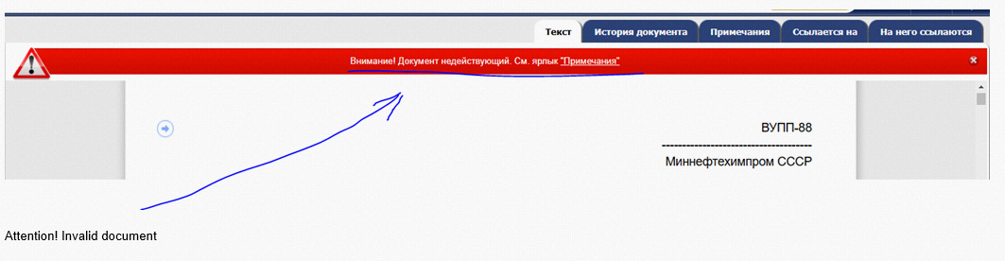
6. 설계특이점
1. Concrete Pile 물량 산출시 Concrete 물량 할증 적용 (GESN 81-02-05-2022 State Estimate Standards)
2. FW Comsuption 50% 적용시 기존 OSBL Line 들 Capa 부족으로 Dia 모두 큰 사이즈로 수정 필요.
➔ 해당 문구가 명시된 VUPP-88_Invalid 되었다는 근거로 적용하지 않음

Slide 23
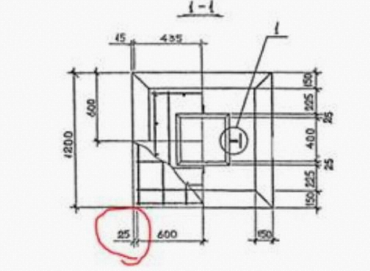
6. 설계특이점
3. 철근배근 SERIES 1.020.1-7 : The end of rebar is acceptable from 10mm to 25mm.

Slide 24
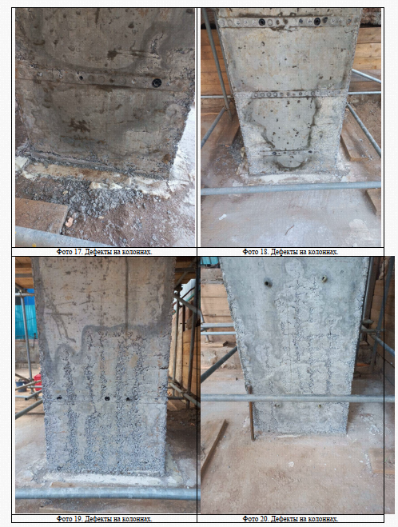
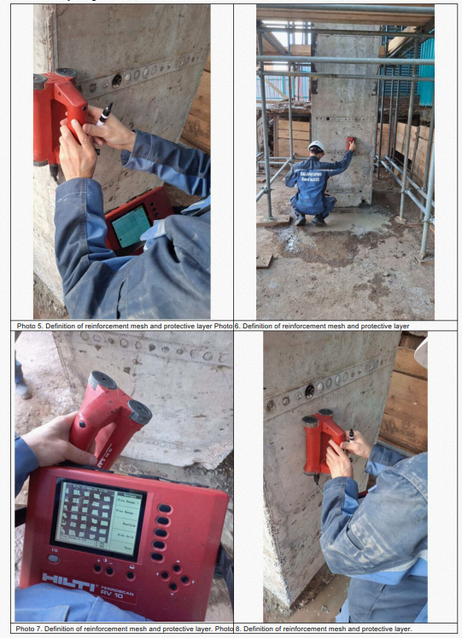
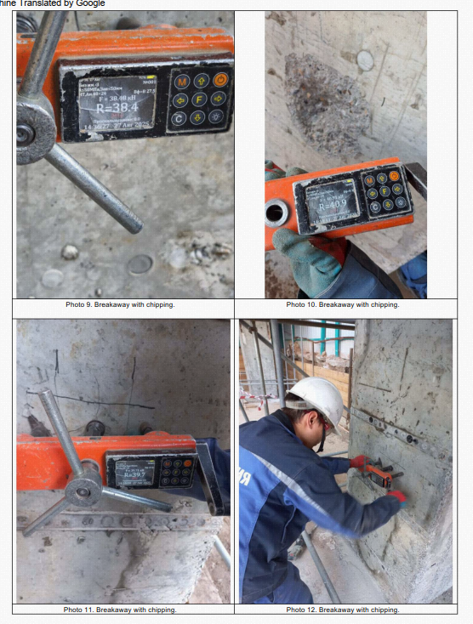
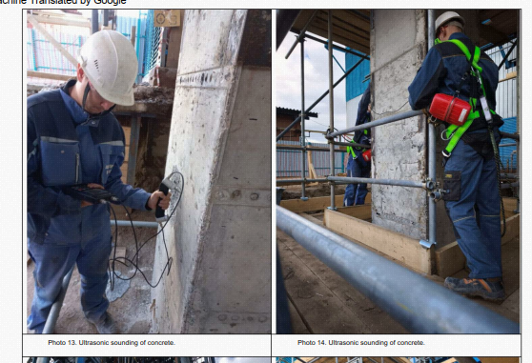
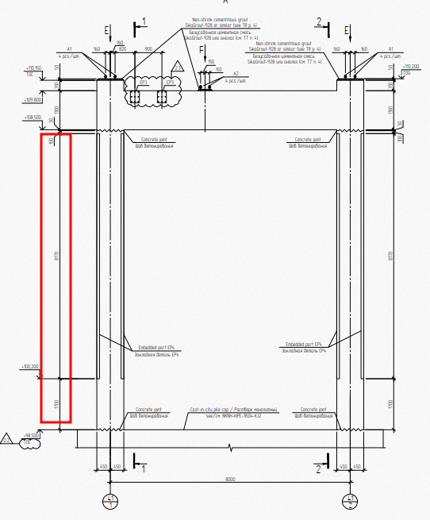
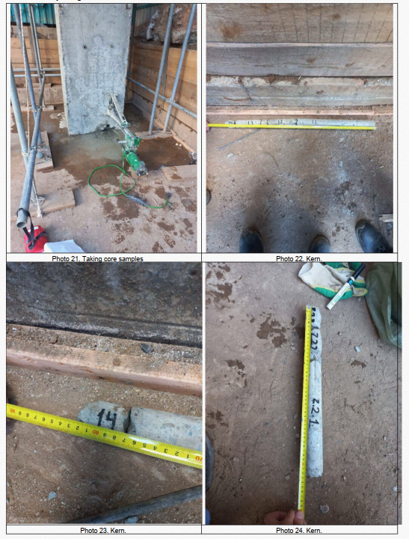
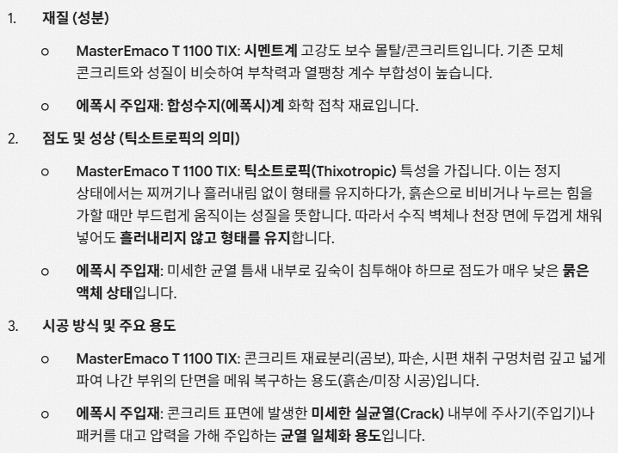
7. 현장문제점
I-504 타설시 트레미관 미사용, Vibrating 미사용 으로 인한 재료분리 발생
재료분리 발생
2. Rebar Scanning
3. Concrete Strengh Test
4. 초음파 탐사시험
축 기둥: 콘크리트 재료분리(곰보/자갈집) 부위를 전체 깊이까지 제거하고, 설계자와의 협의 후 자재 사용 설명서에 따라 MasterEmaco T 1100 TIX와 같은 보수용 틱소트로픽(Thixotropic) 콘크리트 혼합재로 노출된 부위를 메워 보수합니다.
5. Coring 채취

Slide 25
7. 현장문제점
현장 타설 말뚝 공사시 철근 부상 문제
가시설 고려한 도면 요청
현장 자재 구매 불가로 인한 자재 코드 변경 요청
등등…

Slide 26
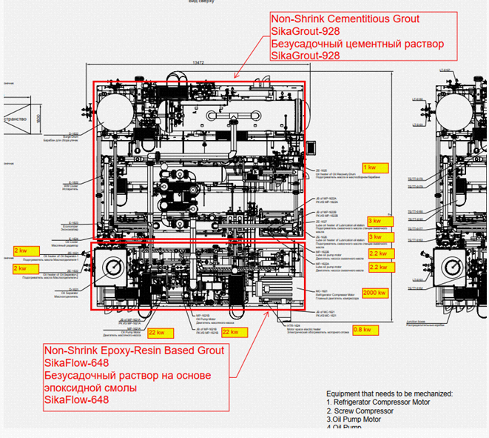
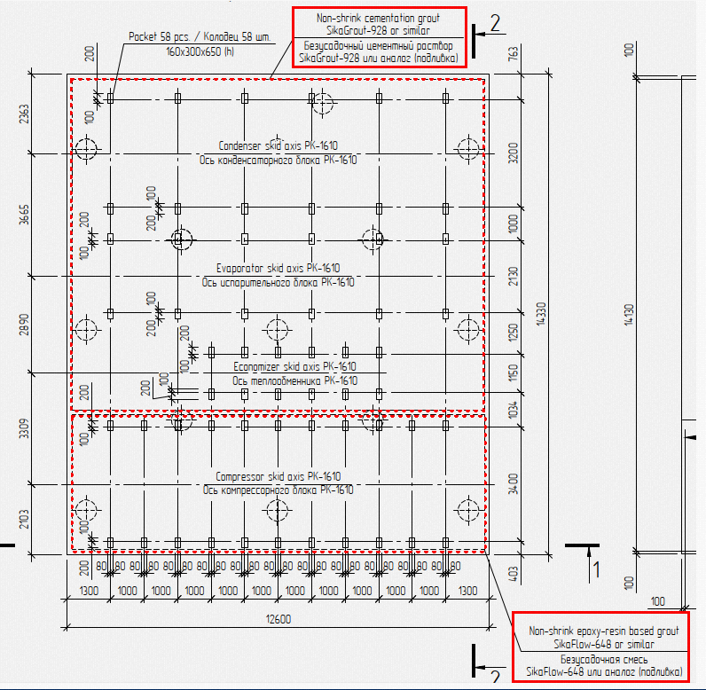
8. VE
240018-VE-0035 냉동기 Grout Material 변경건
4개 Skid 에 one Foundation 으로 설계된 냉동기 PKG 기초에 규정상 75kw 이하의 skid 와 이상(Epoxy grout 적용필요)의 Skid 를 구분하여 Epoxy grout 와 Non-shrink Grout 각각 구분 시공함.

Slide 27
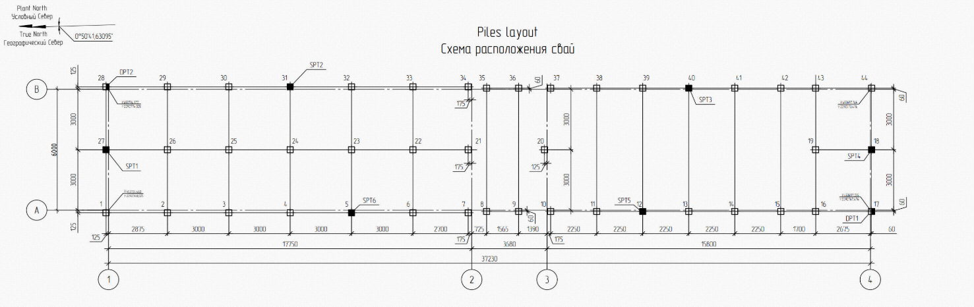
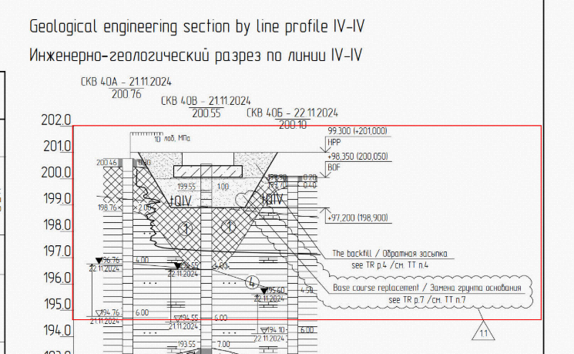
8. VE
240018-VE-0036 Catalyst Storage Building 지반보강 변경
설계 초기 사업주와 협의하여 Brown Field 지역은 Cast-in Situ Pile 로 고려하였고, Green Field 지역은 Driven PC Pile 로 고려하였음.
Catalyst Building 지역은 지반조사 결과, 4m 깊이의 Bulk Soil 상부 치환이 필요하였음.
REV.A 는 Driven PC Pile 로 협의하여 제출하였으나, 부지가 주변 지장물이 없고, 터파기에 간섭사항이 없었으므로 Soil Replacement 방안으로 IFC 출도시 제안함.
1) 지지력 : 98 kPa < 380kPa 로 고려함.
2) 침하량 : 13.9mm < 120mm 로 고려함.

Slide 28
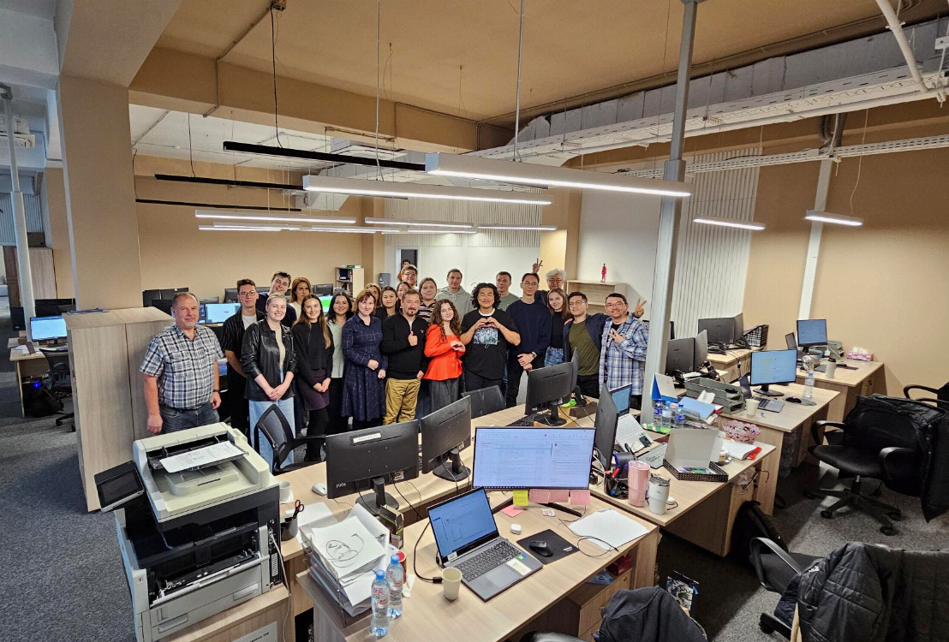
Thank you

